Slide 1
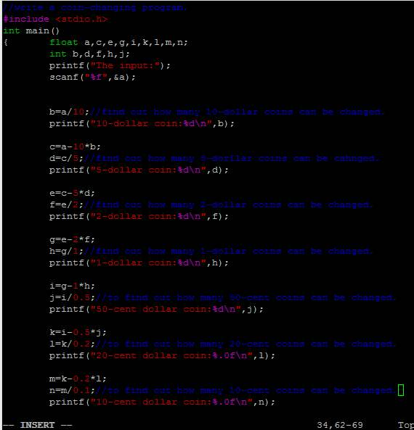
C++学科竞赛编程
National Olympiad in Informatics in Provinces
PR-CJ 01
教研研究院

Slide 2
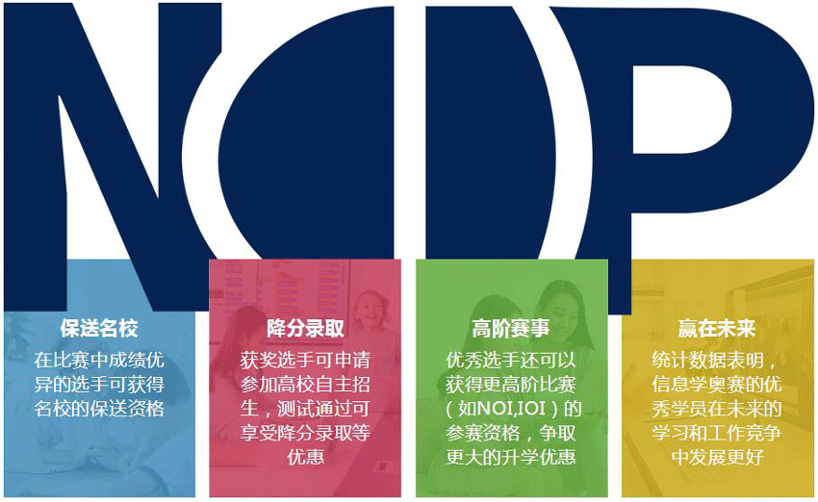
什么是信息学奥赛？

Slide 3
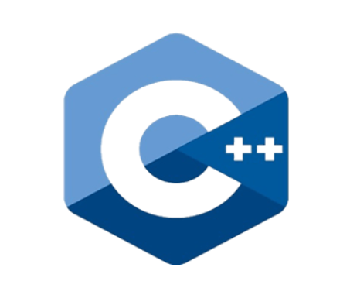
C++学科竞赛编程

Slide 4
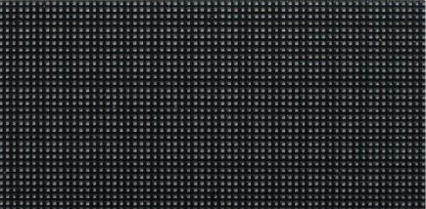
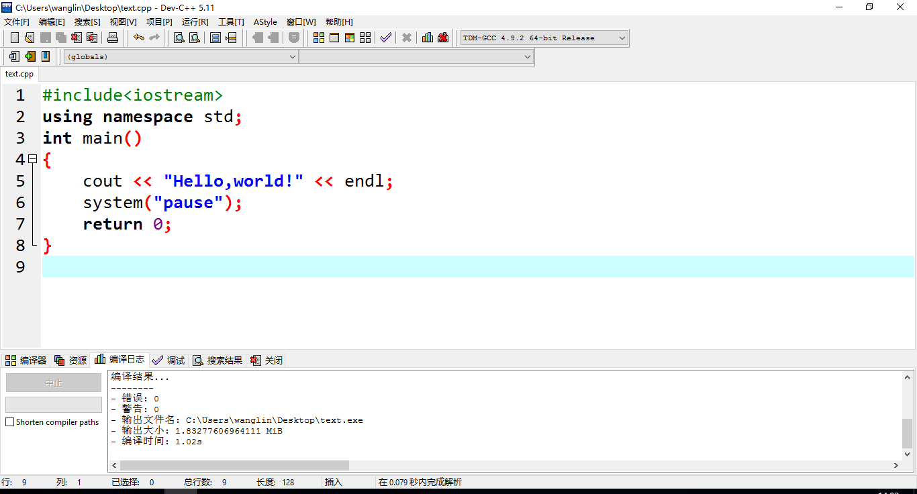
认识C++编程语言
#include <iostream>
using namespace std;
int main()
{
cout << “Hello, World!” << endl;
return 0;
}

Slide 5
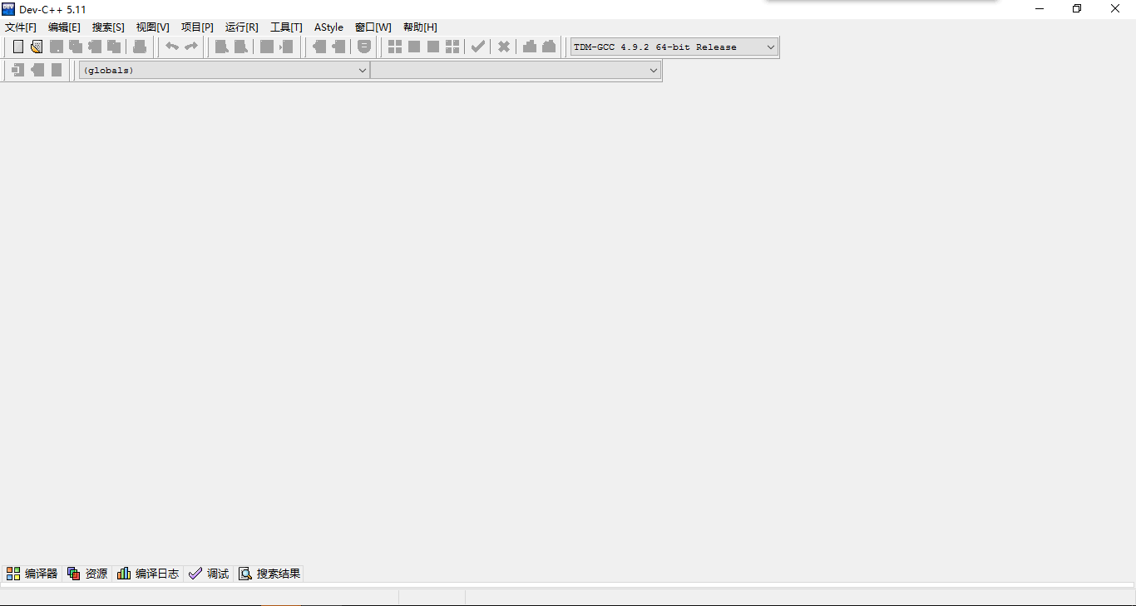

Dev-C++集成开发环境
安装
Notes:
下面老师先演示打开开发工具，演示程序新建，保存，编译，运行的过程，然后同学们自己来操作。

Slide 6
C++程序结构介绍
#include <iostream>
using namespace std;
int main( )
{
return 0;
}
书写要求
1.英文键盘书写
2.缩进tab键
3.符号成对书写
4.注意空格
5.随手保存
cout <<“Hello，World！”<< endl;
Notes:
画四架飞机，四架飞机的位置为正方形的四个角。

Slide 7

C++程序结构介绍
#include < >
using namespace std;
int main( )
{
return 0;
}
iostream
//声明头文件
名称
iostream
cout
cin
cerr
clog
cout <<“Hello，World！”<< endl;
指令
Notes:
画四架飞机，四架飞机的位置为正方形的四个角。

Slide 8
C++程序结构介绍
// 注释
#include <iostream>
using namespace std;
int main( )
{
return 0;
}
//声明头文件
//使用标准名空间
//主函数是程序的入口
cout <<“Hello，World！”<< endl;
//输出流
//函数返回值0
Notes:
画四架飞机，四架飞机的位置为正方形的四个角。

Slide 9
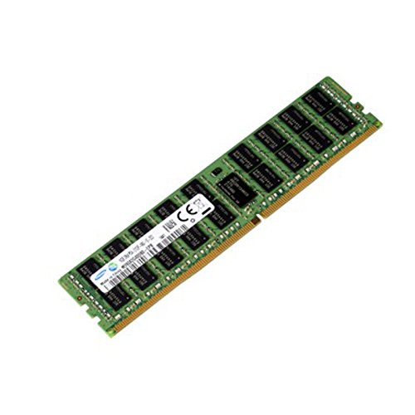
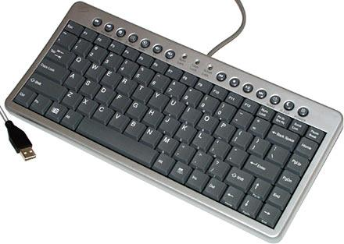

计算机如何进行输入输出
Notes:
画四架飞机，四架飞机的位置为正方形的四个角。

Slide 10
cout
输出流
插入
内容
cout
<<
“Hello, World!”
Notes:
画四架飞机，四架飞机的位置为正方形的四个角。

Slide 11
cout 语句的一般格式
cout << 项目1 << 项目2 << … << 项目n;
项目是表达式，输出表达式的值；
cout<<1+3;
项目加双引号（字符串），输出双引号内的内容。
cout<<“Hello World”;
Notes:
画四架飞机，四架飞机的位置为正方形的四个角。

Slide 12
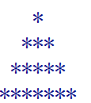
魔法任务1：打印出如下图形
Notes:
第一个老师带着大家来完成，第二个同学们自己来完成，

Slide 13


魔法任务2：打印一个字母C
Notes:
讲师：声明一个变量name表示自己的名字。

Slide 14
魔法任务3：输出两个数字的和、差、乘、除
135+5
135-5
135*5
135/5
Notes:
讲师：声明一个变量name表示自己的名字。

Slide 15
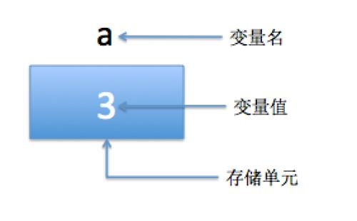
什么是变量？
变量是一个可以变化的量，是存储信息的容器。

Slide 16

声明变量
变量名
int
n
=
;
整型数据
类型
Notes:
讲师：声明一个变量name表示自己的名字。

Slide 17

变量的命名规则
变量命名可以由字母、数字和下划线（_）组成。
区分大小写，意思是大写和小写是不同的， 所以teacher、Teacher、TEACHER是三个不同的名字；
变量名不能以数字开头，所以4name不能作为变量名；
变量名不能包含空格
变量名不能和关键字重名
Notes:
Computer

Slide 18
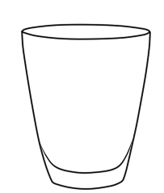

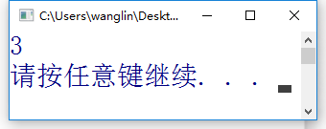


计算两个变量的和
c1
c2
int c1 = 1;
int c2 = 2;
cout << c1+c2 << endl;

Slide 19
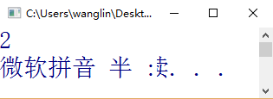
计算两个数值型变量的积
c1
c2
int c1 = 1;
int c2 = 2;
cout << c1*c2 << endl;

Slide 20
计算两个变量的差，商
cout << c1-c2 << endl;
cout << c1/c2 << endl;

Slide 21
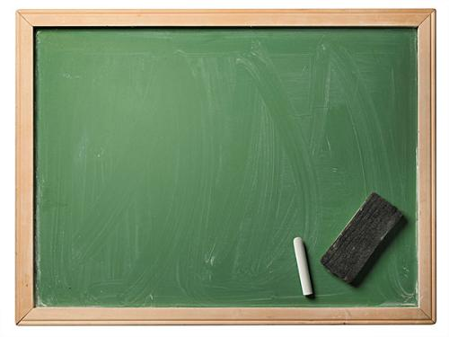
两个变量的除法运算
1 / 10
=
0
整型变量做除法运算时，结果只取整数部分
=
12 / 10
1
=
123 / 10
12
123 / 100
=
1

Slide 22
取余运算符：%
1 % 10
=
1
一个整数对10取余，得到的是该数个位
=
12 % 10
2
=
123 % 10
3
123 % 100
=
23

Slide 23

魔法任务3：求一个三位数各个数位上的数字之和
【问题描述】
声明变量a，并赋值为一个三位数，输出该三位数各个数位上的数字之和，例如：int a = 123；
【样例输出】6

Slide 24

魔法任务3之揭晓时刻
int a = 123;
int g, s, b;
g = a%10;
s = a/10%10;
b = a/100;
cout << g+s+b << endl;

Slide 25
数据输入（cin 语句）
提取
输入流
123
cin
>>
计算机
（指定的变量）
Notes:
画四架飞机，四架飞机的位置为正方形的四个角。

Slide 26
cin 语句的一般格式
cin >> 变量1 >> 变量2 >> … >> 变量n;
cin语句把空格字符和回车换行符作为分隔符，不输入给变量；
cin语句忽略多余的输入数据；
在组织输入流数据时，要仔细分析cin语句中变量的类型，按照相应的格式输入，否则容易出错。
Notes:
画四架飞机，四架飞机的位置为正方形的四个角。

Slide 27
输入三个变量的值并输出
int a, b, c;
cin >> a >> b >> c;
cout << a << “ ” << b << “ ” << c << endl;

Slide 28
交换两个变量的值（一）
交换两个变量的值：
要求1：声明两个变量
要求2：声明第三个变量，完成交换两个变量的值

Slide 29


交换两个变量的值
3
3
5
a杯子
c杯子
b杯子
int a = 3, b = 5, c ;
c = a;
c = 3;
a = b;
a = 5;
b = c;
b = 3;

Slide 30
交换两个变量的值（二）
交换两个变量的值：
要求1：声明两个变量
要求2：不借助第三个变量，完成交换两个变量的值

Slide 31
交换两个变量的值
8
3
5
3
5
a杯子
b杯子
int a = 3, b = 5;
a = a + b;
b = a – b;
a = a – b;

Slide 32
交换两个变量的值
方法一：
方法二：
方法三：
c = a;
a = b;
b = c;
a = a + b;
b = a – b;
a = a – b;
swap(a, b);

Slide 33
交换两个变量的值（三）
使用方法三实现交换两个变量的值：
要求1：声明两个变量；
要求2：键盘输入数据，完成交换，并输出结果。

Slide 34
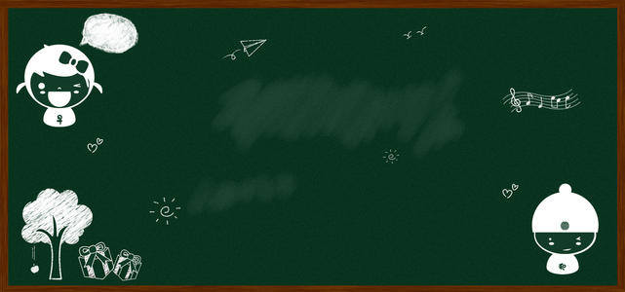


C++主函数的名字是：
include
main
int
return

Slide 35

下列变量名命名正确的是：
4name
name4
Na me
na.me

Slide 36

请看下列代码：
int a = 4;
int b = 2;
a = 3;
cout << a+b << endl;
上述代码的运算结果，正确的是：
A.
5
B.
6

Slide 37
魔法任务4：计算正方形的周长和面积
【问题描述】
输入一个整数，表示正方形的边长，将正方形的周长和面积输出；
【样例输入】5
【样例输出】
正方形的周长为：20
正方形的面积为：25

Slide 38
魔法任务5：求任意三个整数的平方和
【问题描述】
编程实现输入任意三个整数a,b,c，将其平方和的结果输出；
【样例输入】1 2 3
【样例输出】14

Slide 39
魔法任务6
【问题描述】
编程实现输入任意三个整数a, b, c，将这三个数的乘积以及三次方和输出；
【样例输入】1 2 3
【样例输出】6 36
Notes:
这里要小朋友玩游戏，点击一个飞机，然后说一下添加到数组的大概代码。

Slide 40
魔法任务7
【问题描述】
将8000秒表示成小时分钟秒的形式。
【样例输出】8000秒=2小时13分20秒
Notes:
这里要小朋友玩游戏，点击一个飞机，然后说一下添加到数组的大概代码。

Slide 41
END
（部分图片视频收集整理于互联网，如果侵权请联系我们删除，谢谢）

Slide 42
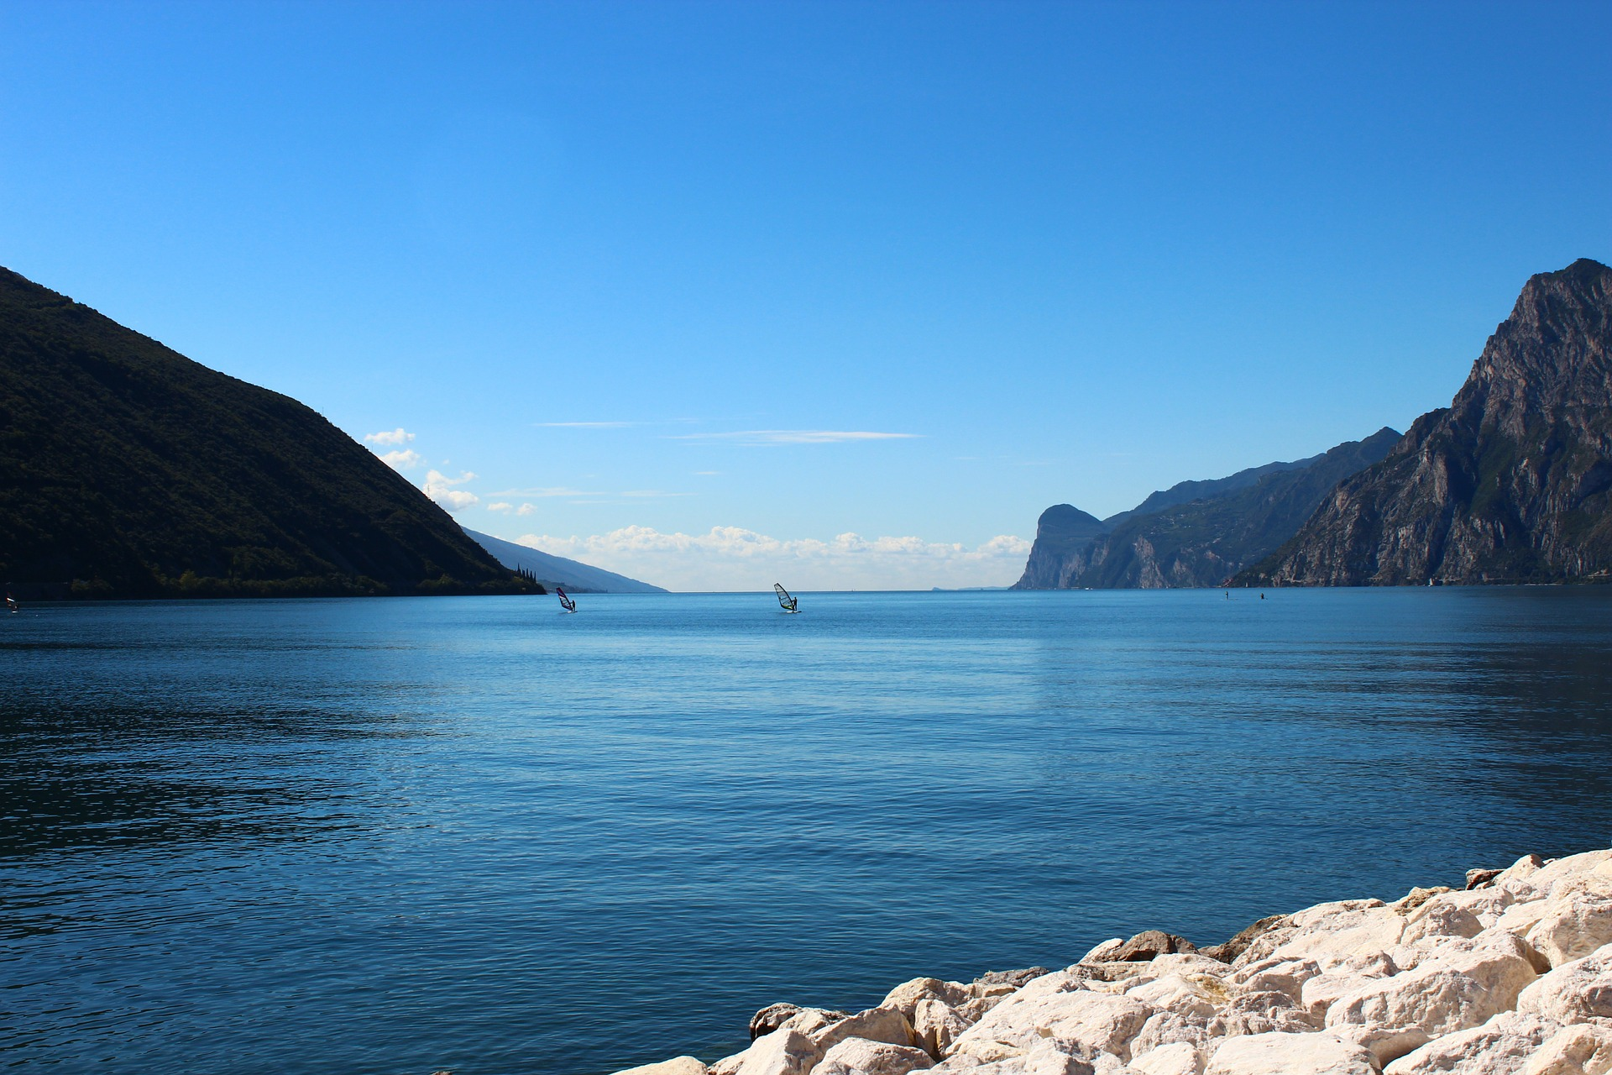
F u t u r e X 科 学 教 育 - 创 新 课 程
像科学家一样思考
像工程师一样解决问题

